Slide 1

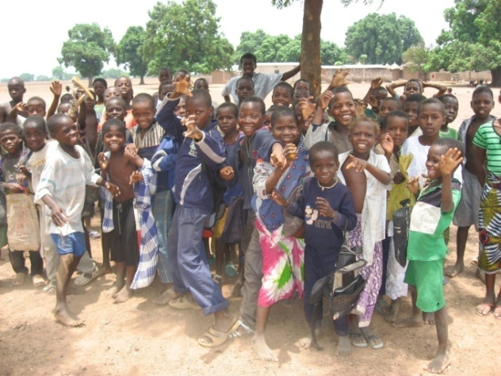



Réalisations du Projet TACKLE sur les actions spécifiques de lutte contre le Travail des Enfants au Mali
Atelier de clôture du projet TACKLE,
Bruxelles, les 02 et 03 juillet 2013

Slide 2
Plan de la Présentation
Programmes d’action mis en œuvre
Quelques réalisations
Bonnes pratiques recensées
Leçons apprises
Perspectives

Slide 3
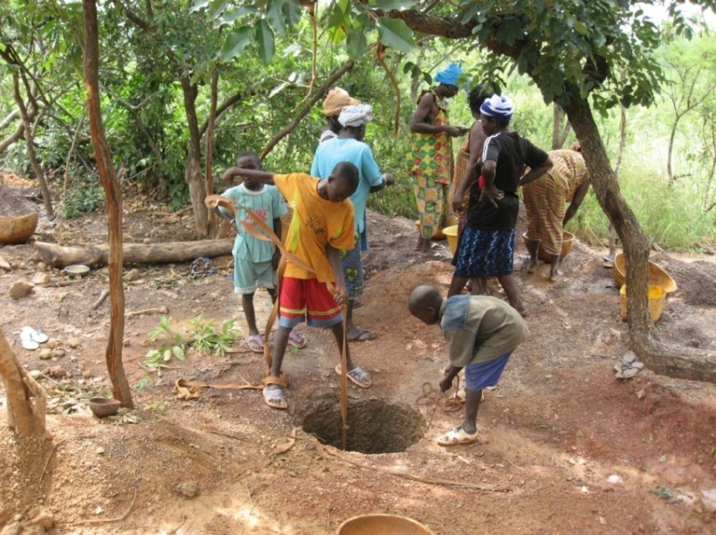
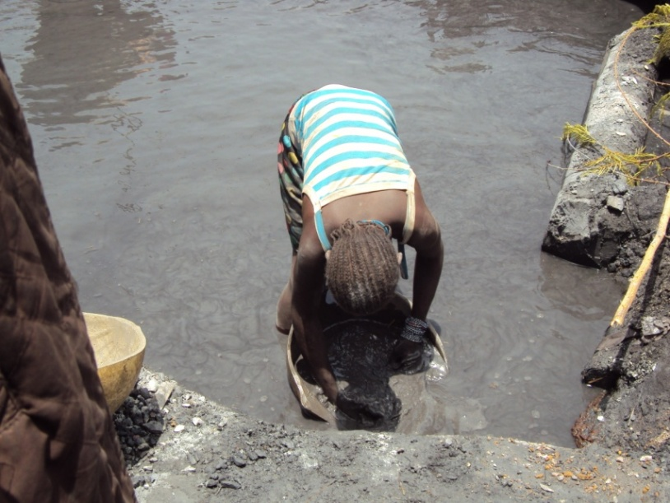
I. Programmes d’action mis en œuvre et les réalisations
Programme d’Action pour l’appui à la scolarisation des enfants victimes ou à risques de PFTE dans le secteur de l’orpaillage traditionnel (PA1/TACKLE/MLI)
Agence d’Exécution: ONG RAC (Réseau d’Appui et de conseil)
Date réelle du début : Avril 2009
Date réelle de la fin: Avril 2011
Zones d’intervention: Région de Kayes, cercle de Kéniéba, villages de Baroya, Sékonamata et Sinsoko

Slide 4
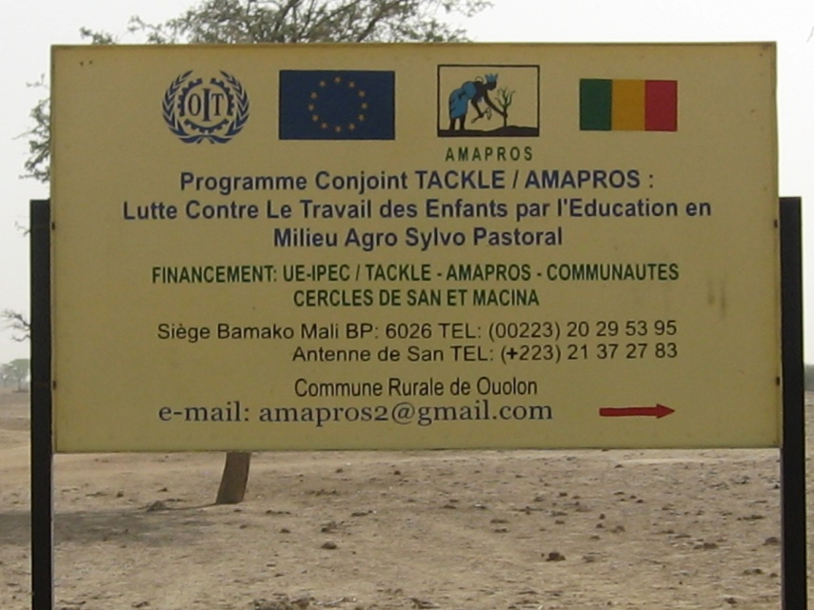
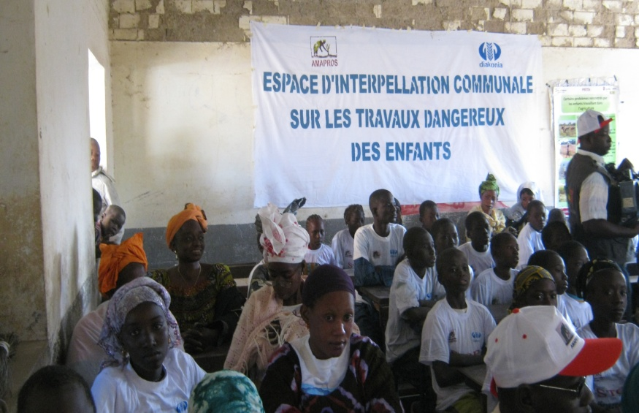
I. Programmes d’action mis en œuvre et les réalisations
Programme d’Appui à l’éducation des enfants travailleurs ou à risques de travail dans le secteur de l’agro-sylvo pastoral dans la région de Ségou
Agence d’Exécution: ONG AMAPROS (Association Malienne pour la Promotion du Sahel)
Date réelle du début : Octobre 2010
Date réelle de la fin: Mai 2012
Zones d’intervention: Région de Ségou, Cercles de Macina et de San, Village de Mérou, Commune rurale de Ouolon et quartier Santorro II

Slide 5
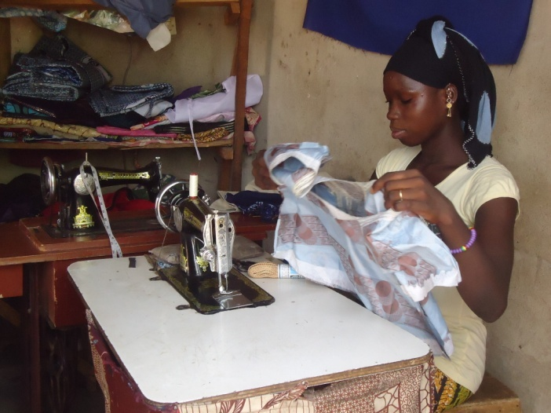
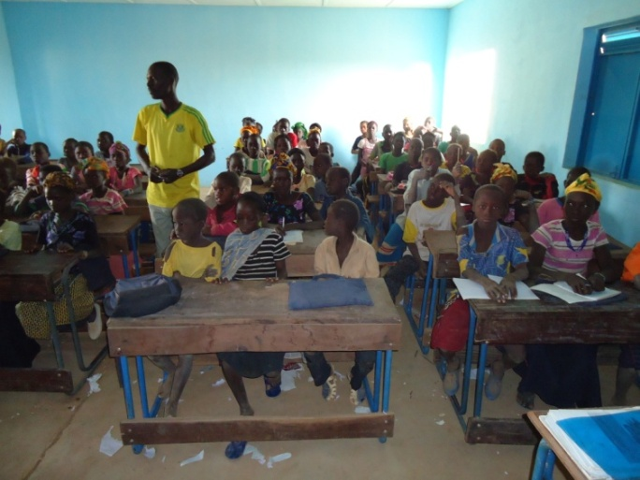
I. Programmes d’action mis en œuvre et les réalisations
Programme d’Action pour l’appui à la scolarisation des enfants victimes ou à risques de migration précoce à des fins d’exploitation par le travail
Agence d’Exécution: ONG AVES (Avenir Enfance Sahel)
Date réelle du début : Octobre 2010
Date réelle de la fin: Mai 2012
Zones d’intervention: Région de Mopti, Cercle de Douentza, Villages de Némguéné, Koïra Béri, Kikara et Koubwel Koudia

Slide 6
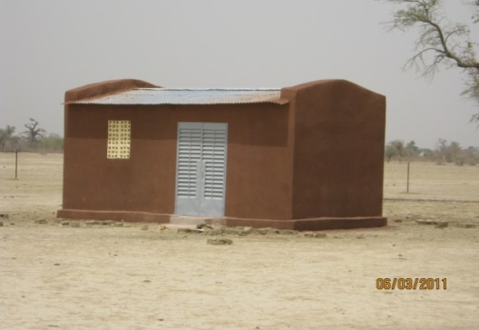
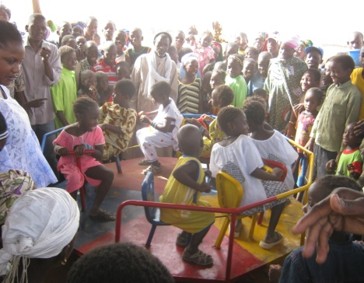
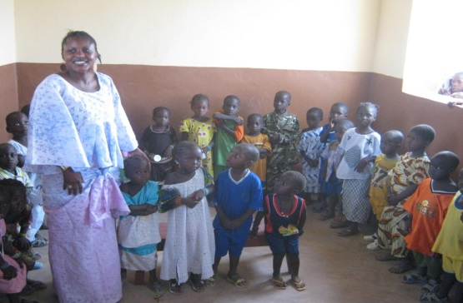
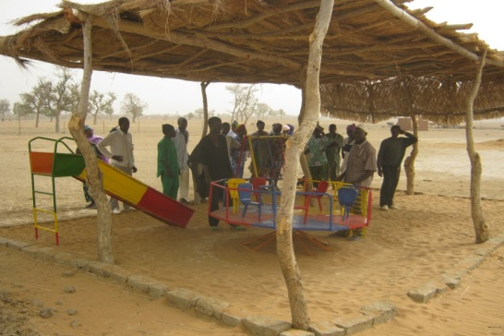
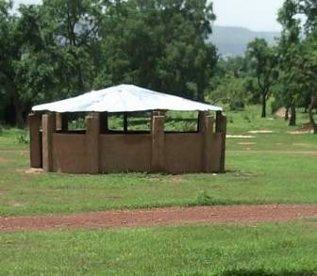
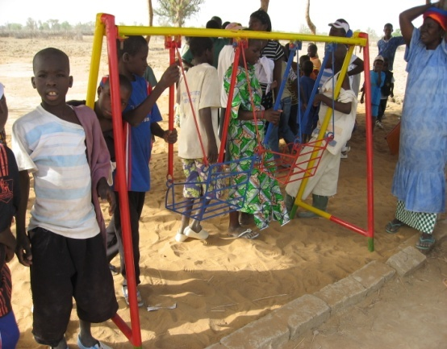
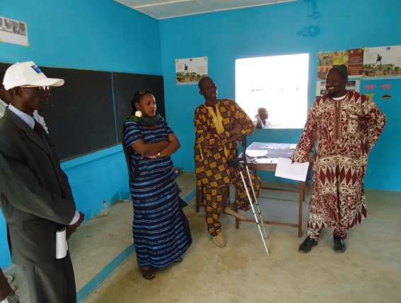
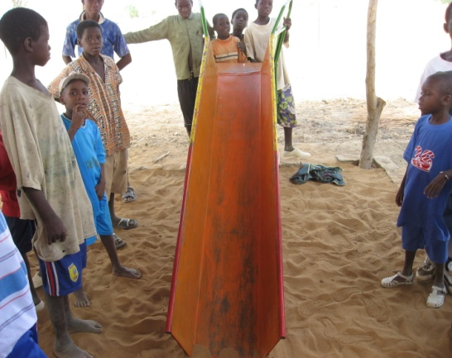
Quelques Réalisations des Programmes d’Action
ACCES AU SYSTÈME EDUCATIF
Construction et équipement de huit (8) Centres de Développement de la Petite Enfance (CDPE) dans les cercles de Kéniéba, Macina, Ouolon et Douentza

Slide 7
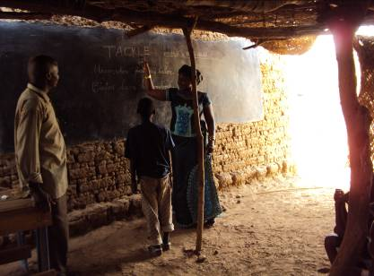
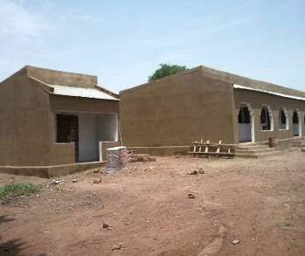
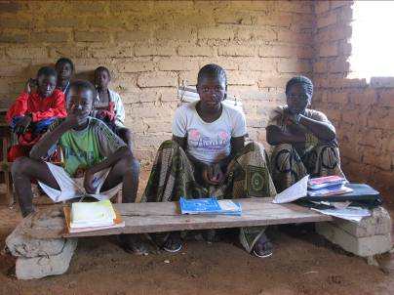
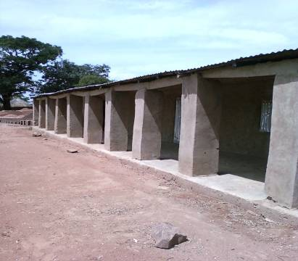
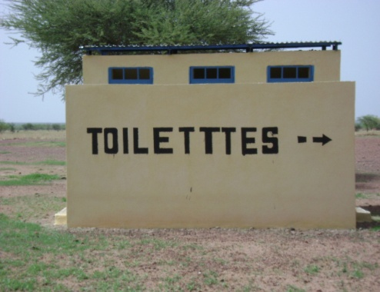
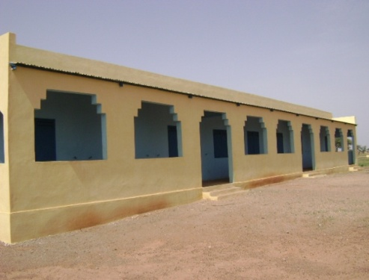
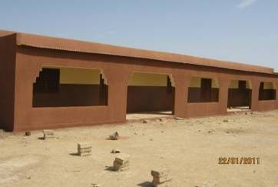
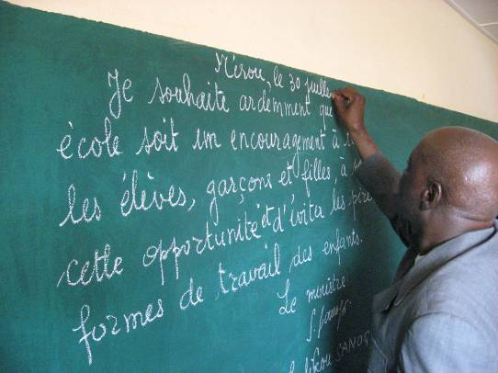
II. Quelques Réalisations des Programmes d’Action
ACCES AU SYSTÈME EDUCATIF
Réhabilitation de douze (12) salles de classes dans les villages de Sékonamata, Sinsoko (Kéniéba) et Ouolon (San)
Construction et équipement de sept (7) écoles de 3 salles de classe avec latrines & direction dans les villages de Baroya, Mérou et Nemguéné
Construction et équipement d’un (1) Centre d’Apprentissage Féminin (CAFé) dans la commune de Ouolon

Slide 8
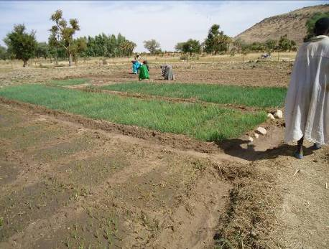
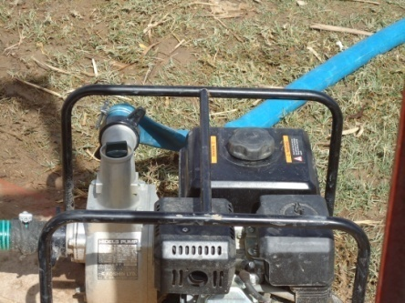
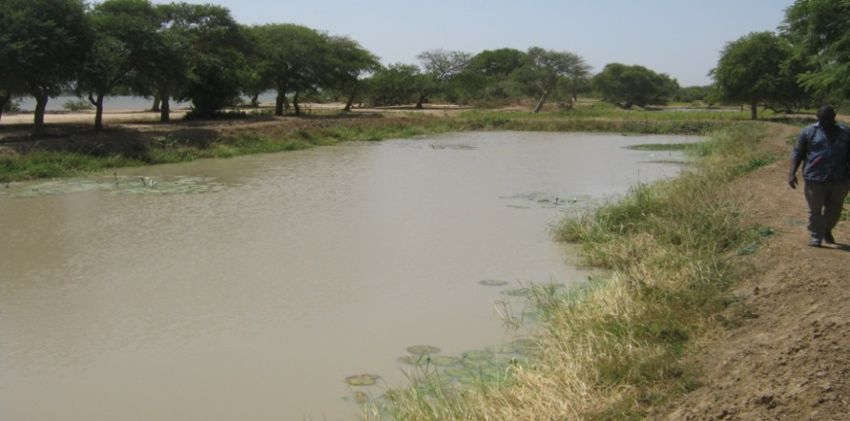
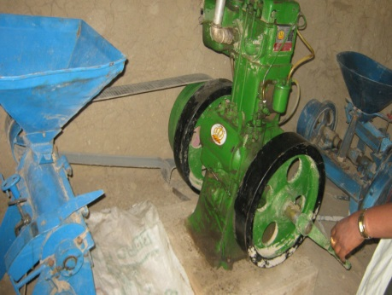
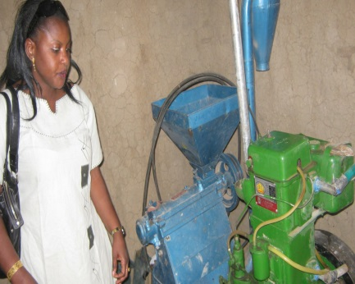
II. Quelques Réalisations des Programmes d’Action
    STRATEGIES DE MAITIEN DES ENFANTS A L’ECOLE
    Aménagement d’Etang piscicole (AGR)
    Installation des moulins multifonctionnels (AGR)
    Développement des AGR pour parents d’enfants vulnérables & écoles & communautés (Maraîchage, Embouche ovine et Saponification)
Formation des parents et leaders communautaires
Dotation en extrait de naissance
Aménagement de système d’Adduction d’eau dans les écoles
Aménagement des espaces récréatifs
Formation et mise en place des clubs d’enfants
Dotation des écoles en kits d’hygiène,
Développement des activités socioculturelles basées sur la méthode SREAM

Slide 9
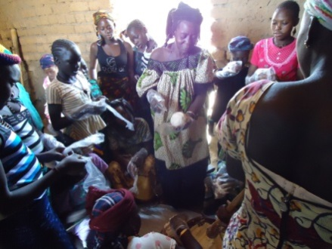
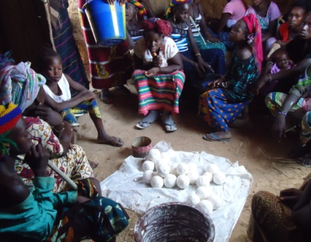
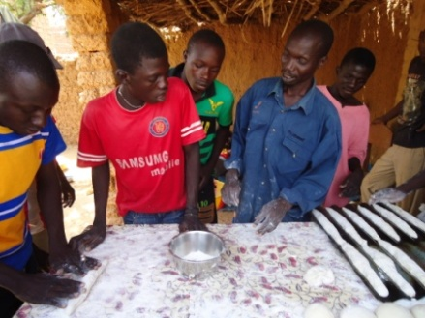
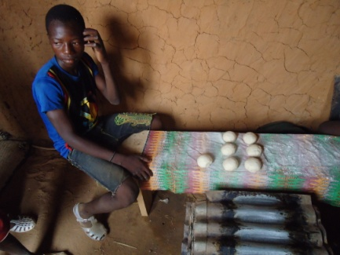
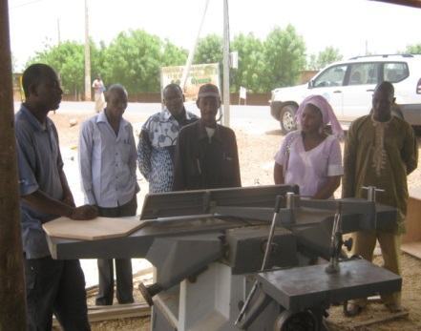
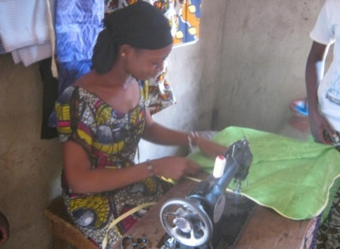
II. Quelques Réalisations des Programmes d’Action
    STRATEGIES DE RETRAIT DES ENFANTS DES PFTE
    Cours de rémédiation et réinscription à l’école
    Alphabétisation fonctionnelle
    Apprentissage professionnel
    Développement des AGR pour les enfants de 17 ans
    Appui à l’installation des bénéficiaires
    Formation des formateurs et Constitution des noyaux de formateurs
    Suivi des bénéficiaires par les membres du comité de gestion des AGR

Slide 10
II. Quelques Réalisations des Programmes d’Action

Slide 11
III. BONNES PRATIQUES RECENSEES
Renforcement des stratégies d’accès et de maintien des enfants à l’école:
  Construction, réhabilitation et équipement des infrastructures socio-éducatives,
  Développement des activités génératrices de revenus pour soutenir les charges de fonctionnement de l’école
  Cantines scolaires,
  Formation enseignants,
  Dotation en moyen de déplacement pour les enfants qui vivent à plus de 5 km du site scolaires
  Dotation en extrait d’actes de naissance,
  Amélioration de l’environnement d’enseignement
  Formation des parents d’élèves et des membres des CGS, etc.

Slide 12
III. BONNES PRATIQUES RECENSEES
Développement de modèles de leçons sur l’éducation et le travail des enfants
Traduction (Bamanakan et Arabe) et édition des manuels et guides destinés aux enseignants et aux élèves de l’enseignement Fondamental
Collaboration avec les syndicats d’enseignants
Formation des enseignants affiliés au SNEC & FEN
Collaboration avec le secteur privé
Exemple de la Fondation ORANGE
Collaboration avec les autorités scolaires et communales Exemples:
  Désignation des Points Focaux travail des enfants dans les CAP
  Processus d’intégration du TE dans les Plans et Politiques sectoriels de l’éducation
  Tournée intercommunale sur l’éducation et le travail des enfants qui a permis l’intégration du TE dans les PDSEC des communes d’intervention du projet

Slide 13
III. BONNES PRATIQUES RECENSEES
Construction, réhabilitation et équipement des infrastructures socio-éducatives,
Développement des activités génératrices de revenus,
Collaboration avec les syndicats d’enseignants,
Collaboration avec le secteur privé,
Collaboration avec les autorités scolaires et communales,
Déplacement des enfants qui vivent à plus de 5 km du site scolaires,
Les cantines scolaires,
Campagnes d’information, de sensibilisation et de mobilisation communautaire, Etc.

Slide 14
IV. Leçons apprises
Implication directe et active des autorités nationales et des communautés bénéficiaires dans l’élaboration et la mise en œuvre des programmes d’action
Cadrage du projet avec les politiques et programmes nationaux de promotion des droits de l’enfant et de réduction de la pauvreté
Intégration du travail des enfants dans le Cadre Stratégique de Croissance et de Réduction de la Pauvreté (CSCRP), les programmes scolaires (Modèles de leçons) et dans les PDSEC des communes d’intervention (Tournée intercommunale)

Slide 15
V. PERSPECTIVES
Prise en compte de nouvelle thématique née de la crise sécuritaire:
Enfants associés dans les groupes et forces armés
Enfants déplacés internes et enfants réfugiés
Appui à la mise en œuvre du PANETEM
Suivi du processus d’intégration du TE dans les plans et politiques sectoriels de l’éducation
Consolidation des acquis des PA:
Amélioration de la qualité de l’enseignement
Facilitation de l’accès dans les infrastructures éducatives
Renforcement des programmes d’ENF
Renforcement des AGR pour l’école
Renforcement des programmes de formation professionnelle qualifiante

